Slide 1
Фреймворк - Django
Преподаватель: PhD, ассоцированный-профессор Мукажанов Н.К.
Алматы 2021

Slide 2
Содержание
Введение
Концепция MVC
MVC – фреймворки
PHP MVC - фреймворки

Slide 3
Введение
Веб-технологии - это общий термин, обозначающий множество языков, библиотек и мультимедийных пакетов, которые используются в сочетании друг с другом для создания динамических веб-сайтов.
Веб-разработка — процесс создания веб-сайта или веб-приложения. Процесс создания веб-сайта включает в себя веб-дизайн, вёрстку веб-страниц, веб-программирование, а также конфигурирование веб-сервера

Slide 4
Введение
Front-end — это разработка пользовательского интерфейса и функций, которые работают на клиентской стороне веб-сайта или приложения. Это всё, что видит пользователь, открывая веб-страницу, и с чем он взаимодействует.
Back-end— это набор аппаратно-программных средств, при помощи которых реализована логика работы сайта.

Slide 5
Концепция MVC
Model-View-Controller (MVC, «Модель-Представление-Контроллер», «Модель-Вид-Контроллер») — схема разделения данных приложения, пользовательского интерфейса и управляющей логики на три отдельных компонента: модель, представление и контроллер — таким образом, что модификация каждого компонента может осуществляться независимо
Концепция MVC была описана в 1979 г. Трюгве Реенскаугом, тогда работающим над языком программирования Smalltalk в Xero x PARC.

Slide 6
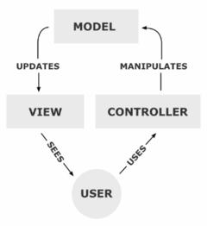
Шаблон MVC для Web
M – классы, которые представляют данные приложения и бизнесправила, которым должны удовлетворять эти данные
V – файлы шаблонов, по которым генерируется динамический HTMLответ
C – классы, которые обрабатывают запросы пользователя, получают данные от модели и выбирают представление для формирования ответа пользователю
Notes:
Front-end frameworks, these are packages containing pre-written, standardized code in files and folders. They give you a base to build on while still allowing flexibility with the final design.

Slide 7
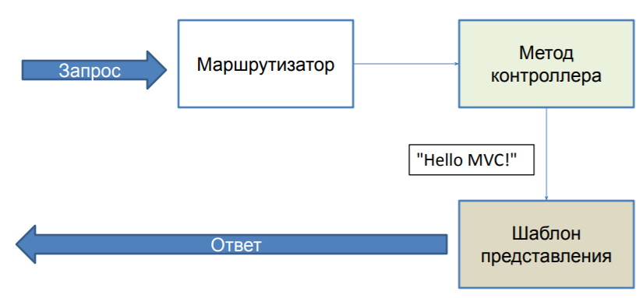
Траектория запроса
Notes:
Front-end frameworks, these are packages containing pre-written, standardized code in files and folders. They give you a base to build on while still allowing flexibility with the final design.

Slide 8
MVC – фреймворки
Фре́ймворк (framework — остов, каркас, структура) — программная платформа, определяющая структуру программной системы; программное обеспечение, облегчающее разработку и объединение разных компонентов большого программного проекта.
Веб фреймворк - является основой программного обеспечения, которое предназначено для поддержки разработки веб - приложений , в том числе веб - служб, веб - ресурсов и веб - API. Веб фреймворк – это программные платформы, которые значительно облегчают и ускоряют разработку сайтов, web- и мобильных приложений.
Notes:
Front-end frameworks, these are packages containing pre-written, standardized code in files and folders. They give you a base to build on while still allowing flexibility with the final design.

Slide 9
Популярные фреймворки для веб-разработки
Популярные php-фреймворки:
Yii
Symphony
Zend
Laravel
Kohana
CodeIgniter
Наиболее популярные Ruby-фреймворки:
Ruby on Rails
Sinatra
Популярные Python-фреймворки:
Django
Plone
Twisted
Flask
Tornado
Популярные Go-фреймворки:
Gin
Martini
Популярные Java-фреймворки:
Spring MVC
JSF
GWT
Популярные Kotlin-фреймворки:
Spring
ktor
Фреймворки от Microsoft (мультиязычные):
ASP.NET (ASP.NET MVC) и .Net Framework
Notes:
Front-end frameworks, these are packages containing pre-written, standardized code in files and folders. They give you a base to build on while still allowing flexibility with the final design.

Slide 10
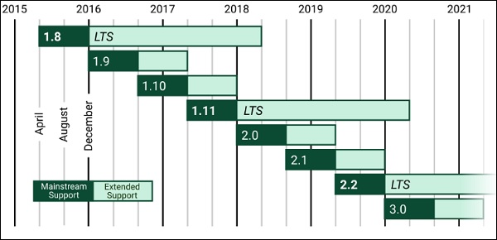
Django
Django - это фреймворк для создания веб-приложений с помощью языка программирования Python.
Django был создан в 2005 году, когда веб-разработчики из газеты Lawrence Journal-World стали использовать Python в качестве языка для создания веб-сайтов. А в 2008 году вышел публичный первый релиз фреймворка. На сегодняшний день он продолжает развиваться.

Slide 11
Model-View-Template
Фреймворк Django реализует архитектурный паттерн Model-View-Template или сокращенно MVT, который по факту является модификацией распростаненного в веб-программировании паттерна MVC (Model-View-Controller).
В Django все сущности, такие как db (база данных), внутренний и внешний код, являются отдельными сущностями. Django позволяет нам отделять код от статического носителя, включая изображения, файлы, CSS и JavaScript, которые составляют ваш сайт.
Django поддерживает полный список сторонних библиотек для веб-серверов, кеширования, управления производительностью, кластеризации и балансировки. Одним из преимуществ Django является поддержка основных приложений и служб электронной почты и обмена сообщениями, таких как ReST и OAuth.

Slide 12
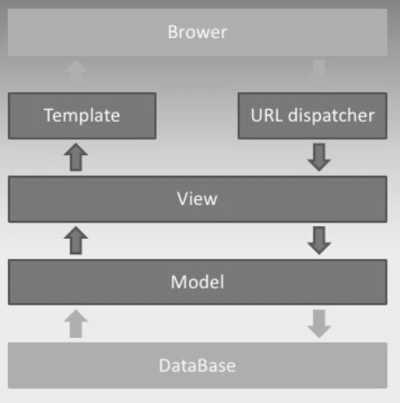
Model-View-Template
URL dispatcher: при получение запроса на основании запрошенного адреса URL определяет, какой ресурс должен обрабатывать данный запрос.
View: получает запрос, обрабатывает его и отправляет в ответ пользователю некоторый ответ. Если для обработки запроса необходимо обращение к модели и базе данных, то View взаимодействует с ними. Для создания ответа может применять Template или шаблоны. В архитектуре MVC этому компоненту соответствуют контроллеры (но не представления).
Model: описывает данные, используемые в приложении. Отдельные классы, как правило, соответствуют таблицам в базе данных.
Template: представляет логику представления в виде сгенерированной разметки html. В MVC этому компоненту соответствует View, то есть представления.

Slide 13
Установка и настройка Django
Иинтерпретатор Python
Менеджер pip (https://bootstrap.pypa.io/get-pip.py)
Виртуальная среда или virtualenv (pip install virtualenv и virtualenv название_ВирСреды ил python -m venv my_env)
+ активация (activate.bat)
Установка Django (pip install django)

Slide 14
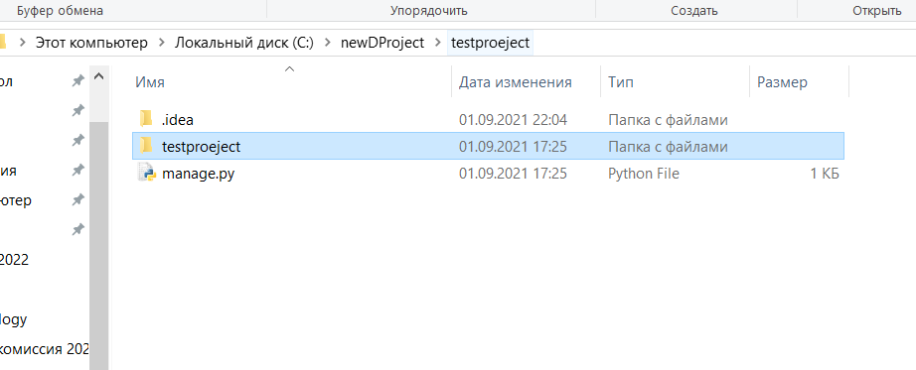
Создание проекта Django
django-admin startproject my_project_name
manage.py — исполняемый из командной строки файл Python, который является просто оболочкой для django-admin. Это помогает нам управлять нашим проектом

Slide 15
Настройка Django
__init__.py — Это пустое и превращает каталог в импортируемый пакет Python.
settings.py — Как следует из названия, это место, где будет установлено большинство элементов конфигурации.
urls.py — URL-адреса устанавливаются с помощью urls.py. При этом нам не нужно явно писать каждый URL для проекта в этом файле. Тем не менее, мы должны сообщить Django о том, где были объявлены URL-адреса (т. Е. Нам нужно связать другой URL-адрес в urls.py).
Wsgi.py — это приложение, помогающее в работе, и аналогично другим приложениям, таким как Flask, Tornado, Pyramid, которые предоставляют некоторый объект «app».

Slide 16
Установка настроек
settings.py –
BASE_DIR — это полезно для поиска файлов. Внутри файла setting.py параметр BASE_DIR устанавливает абсолютный путь к базовому каталогу.
SECRET_KEY — используется для создания хэшей. В общем, мы использовали secret_key для файлов cookie, сессий, защиты csrf и токенов авторизации.
DEBUG — Мы можем настроить его на запуск проекта в режиме разработки или в режиме производства.
ALLOWED_HOSTS — Мы предоставляем список имен хостов, через которые обслуживается наше приложение. В режиме разработки установить необязательно; однако в производственной машине нам нужно установить наш проект Django.

Slide 17
Установка настроек
settings.py –
INSTALLED_APPS — это список «приложений» Django, которые в настоящее время установлены и работают в нашем проекте Django. Встроенный Django предоставляет шесть установленных приложений следующим образом:
‘django.contrib.admin’
‘django.contrib.auth’
django.contrib.
django.contrib.sessions
django.contrib.messages
django.contrib.staticfiles

Slide 18
Установка настроек
settings.py –
СРЕДНЕЕ ОБЕСПЕЧЕНИЕ — Это помогает нашему проекту Django работать. Это класс Python, который подключается к обработке запросов / ответов django.
ШАБЛОНЫ — Он определяет, как документ должен отображаться в веб-интерфейсе. Шаблоны Django используются для создания любого текстового формата.
WSGI_APPLICATION — Любой настроенный нами сервер должен знать, где находится файл WSGI. Если вы используете внешний сервер, он будет смотреть в своих настройках. По умолчанию он указывает на объекты в wsgi.py.
БАЗЫ ДАННЫХ — Он устанавливает базы данных, к которым в настоящее время обращается наш проект Django. Обязательно установить базу данных по умолчанию. В случае, если мы устанавливаем базу данных по своему выбору, нам нужно упомянуть несколько вещей, связанных с базой данных, таких как — HOST, USER, PASSWORD, PORT, NAME базы данных и соответствующий ENGINE.
STATIC_URL — это URL-адрес, используемый при обращении к статическим файлам, расположенным в STATIC_ROOT. По умолчанию это None.

Slide 19
Настройка базы данных
Существует множество различных программ для баз данных, которые могут хранить дату для вашего сайта.
/ settings.py —
Чтобы создать базу данных необходимо запустить в консоли следующее: python manage.py migrate (мы должны находиться в каталоге проекта, который содержит файл manage.py.
DATABASES = { 'default': { 'ENGINE': 'django.db.backends.sqlite3', 'NAME': BASE_DIR / 'db.sqlite3', } }

Slide 20
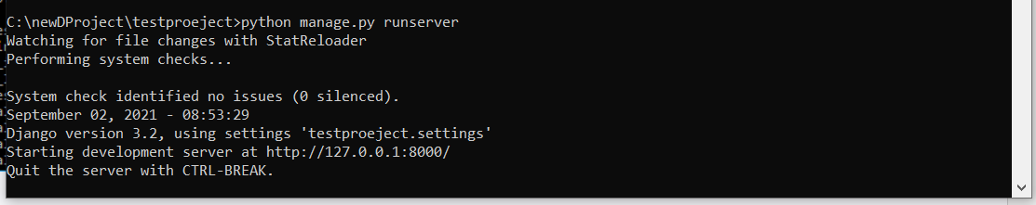
Запуск веб-сервера
python manage.py runserver

Slide 21
Спасибо за внимание!

